Slide 1
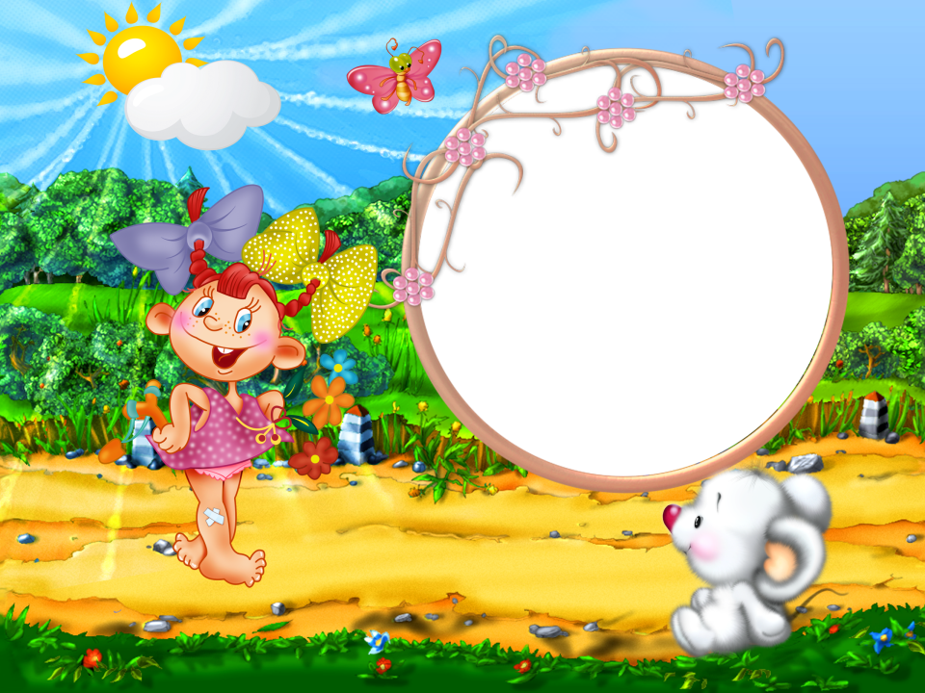

Уроки вежливости для самых умных малышей

Slide 2

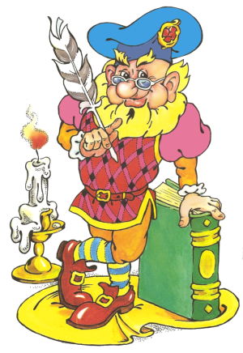
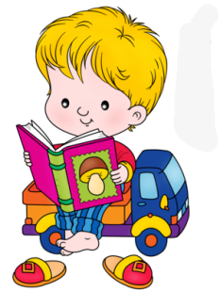
Вежливых слов не одно и не два,
Помни и знай эти чудо-слова:
Доброе утро
Добрый день
До свидания
Здравствуйте
Извините
Пожалуйста
Приятного аппетита
Простите
Спасибо

Slide 3

Волшебники – гномы
Немало для нас
Чудесного сделать могли бы,
Но больше чудес совершает в сто раз
Волшебное слово
Спасибо

Slide 4

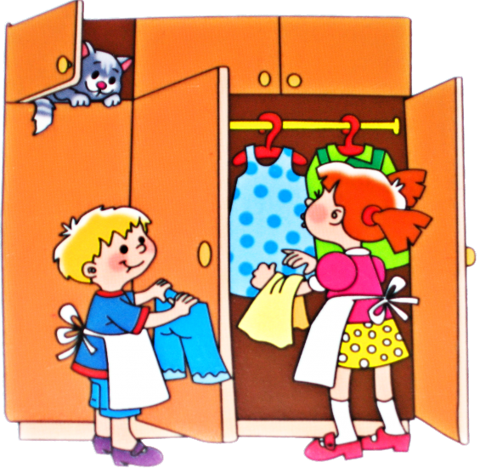
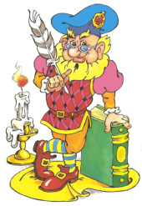
Всем помощникам своим
говорим
Благодарим

Slide 5


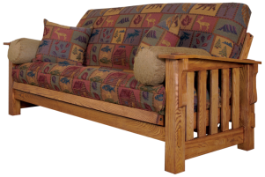

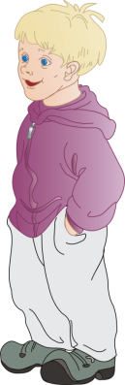
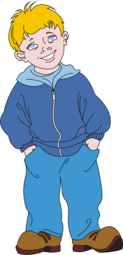
Я другу говорю:
«Привет!»
А он в ответ:
«Здорово!»
Тут ничего
плохого нет,
Подходят оба слова.

Slide 6

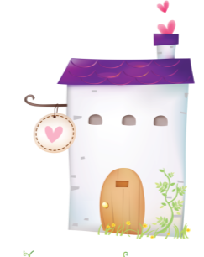

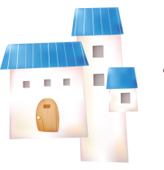
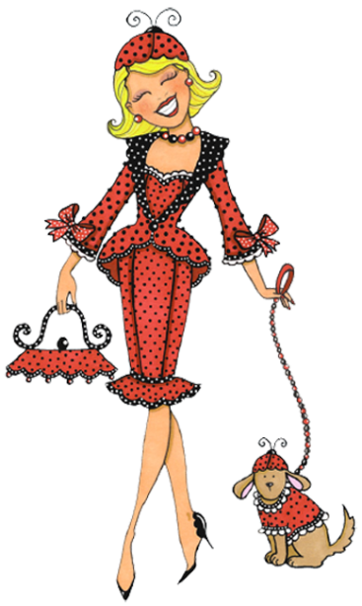

Старшему,
если встречаемся с ним,
первыми
«Здравствуйте!»
мы говорим.

Slide 7

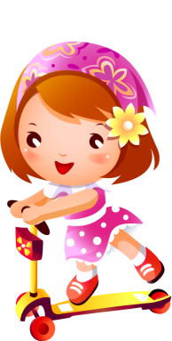
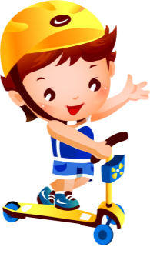
Нам повторять
Весь день не лень
При каждой встрече:
«Добрый день!»

Slide 8
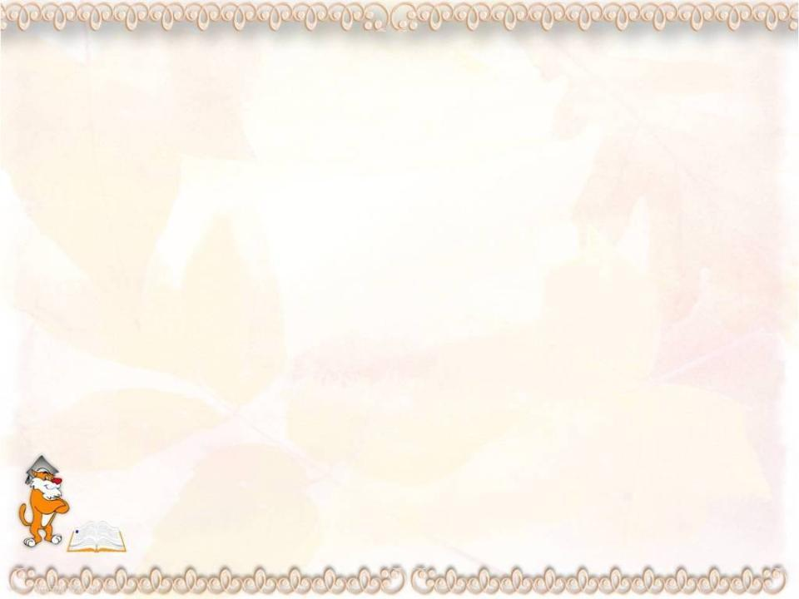

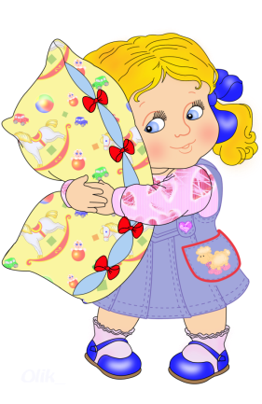
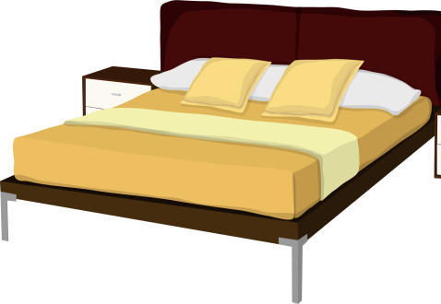
Яркое солнышко
Встало опять -
«Доброе утро!»
должны вы сказать.

Slide 9

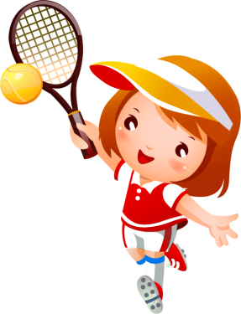
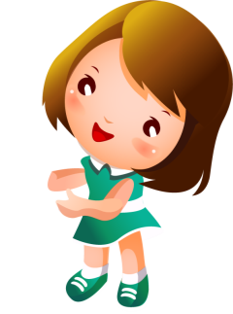
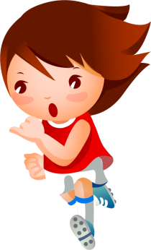
Если вы куда-нибудь спешите,
На бегу толкая всех подряд,
Говорите вежливо:
«Простите!»
Вас за эту вежливость
простят.

Slide 10
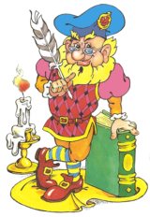
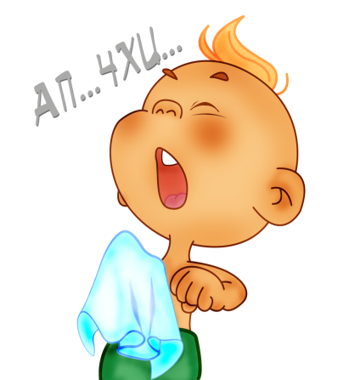
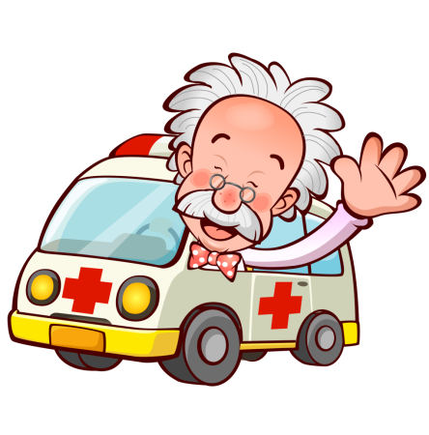
Ты чихнул?
Без лишних слов
Мы желаем:
«Будь здоров!»

Slide 11
Пора за стол.
Все для еды накрыто.
Приятного желаем аппетита!

Slide 12
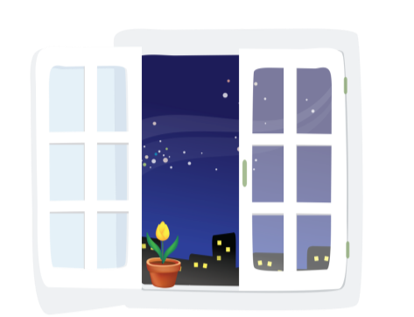
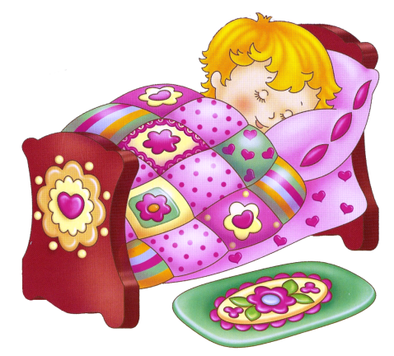
Вечер, спать
ты очень хочешь
Всем скажи:
«Спокойной ночи!»

Slide 13
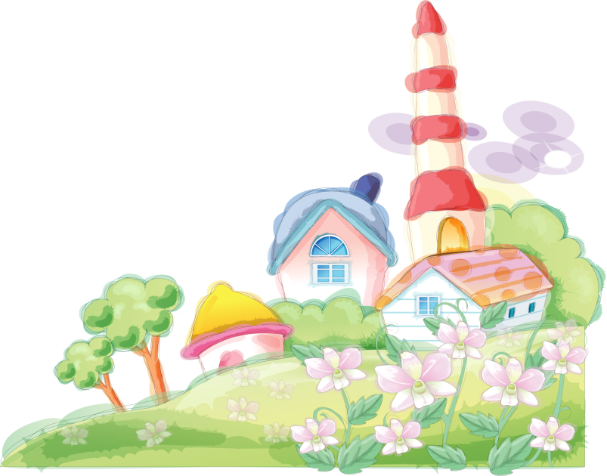
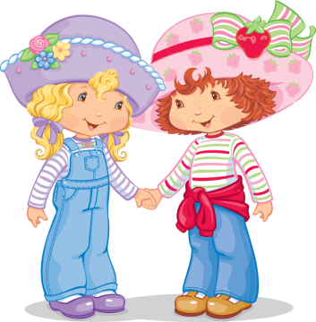
«До свиданья!»
На прощанье говорим;
О том и речь,
Что еще нас
Ждут свиданья,
Много-много
Новых встреч!

Slide 14


Викторина
«Ежели вы
вежливы…»

Slide 15
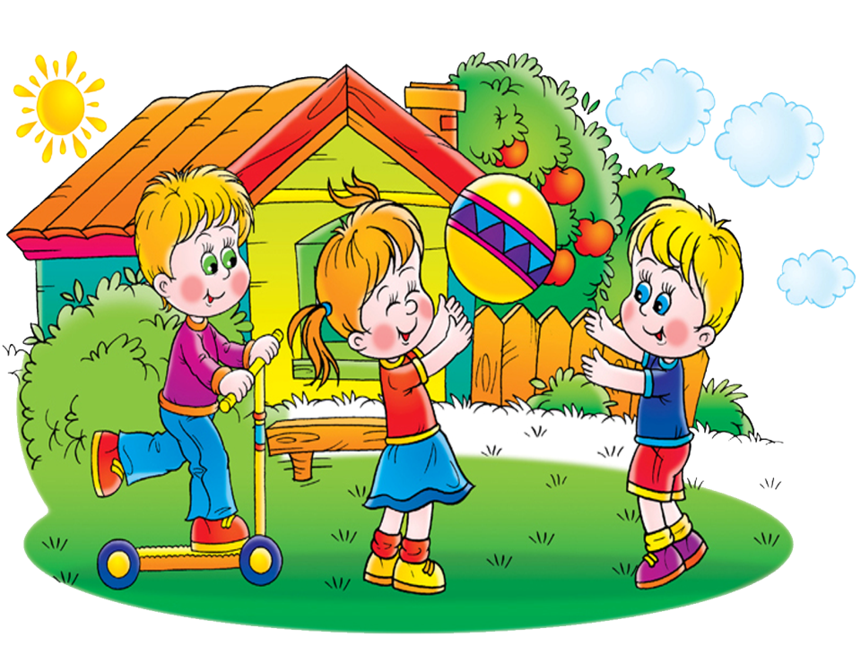

При встрече со знакомыми не следует молчать.
А весело и бодро
«Здравствуй, друг», - сказать.
Нужно ли здороваться со знакомыми ребятами, например, товарищами по двору?
Ответ

Slide 16
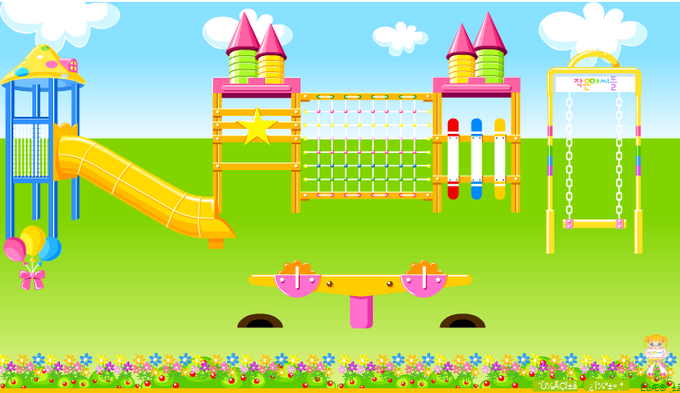
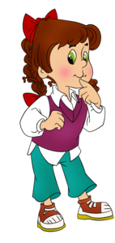
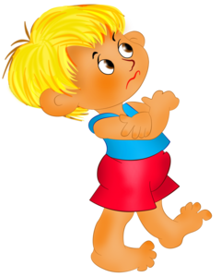
Должен быть вежливым мальчик всегда.
Девочке первым он скажет тогда
Слово волшебное, доброе слово «Здравствуй!» –
Что значит: «Всегда будь здорова!»
Ответ
Кто при встрече должен поздороваться первым: мальчик или девочка?

Slide 17

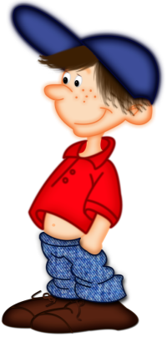
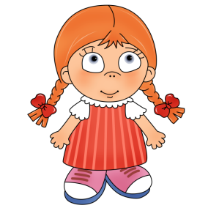
Ответ
Встречаются Маша и Денис, приветствуют друг друга, при этом у Дениса руки остаются в карманах брюк.
В чем ошибка?
Приветствуя даму,
юноша руки из карманов вынимает.

Slide 18
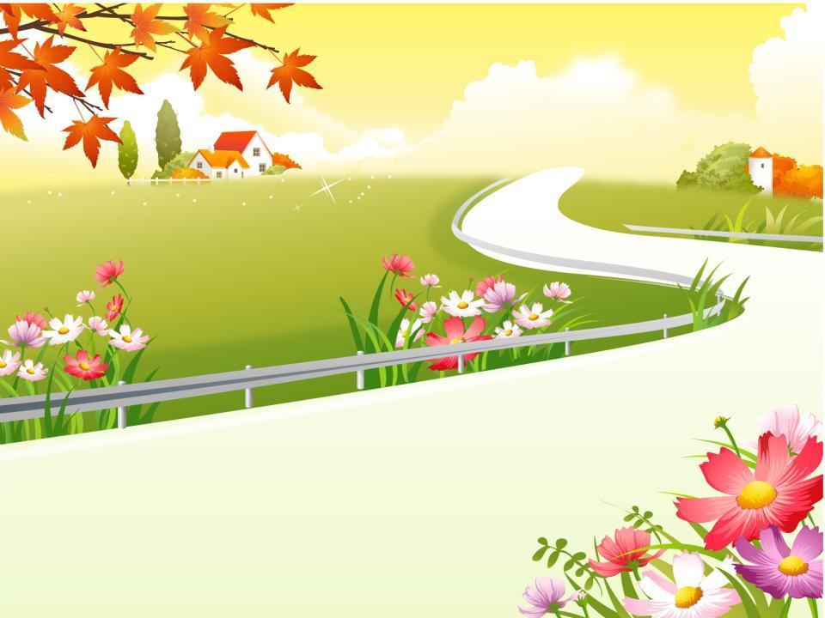

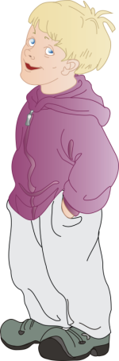
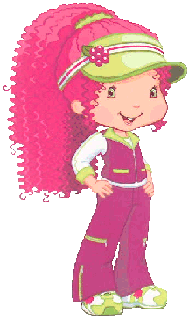
Олег и Егор идут и оживлённо обсуждают кинофильм.
Их обгоняет Света.
Кто должен здороваться первым?
Здоровается первым тот, кто обгоняет.
Ответ

Slide 19

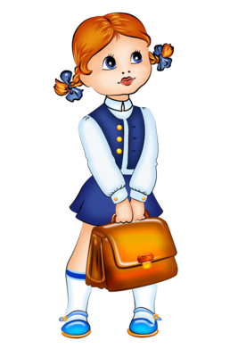
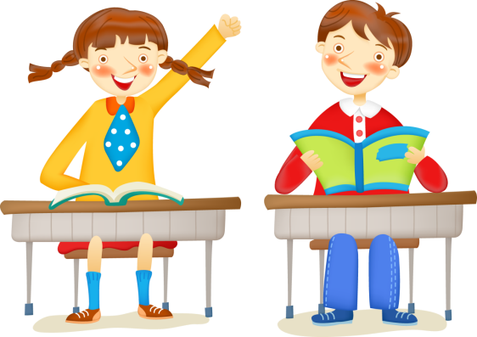
Наташа и Иван сидят за партой в классе.
Входит их одноклассница.
Кто должен здороваться первым?
Здоровается первым тот, кто вошёл в класс.
Ответ

Slide 20

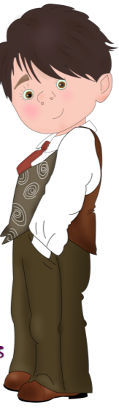
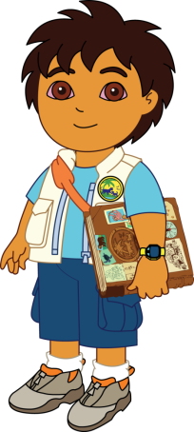
В дверях сталкиваются два мальчика, причем одному 8 лет, другому 10 лет.
Кто должен кого пропустить?
Тот, кто окажется вежливее.
Ответ

Slide 21
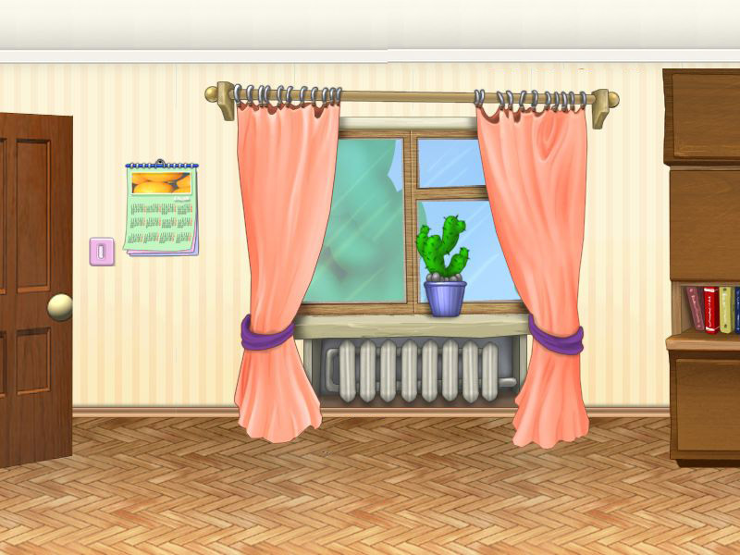
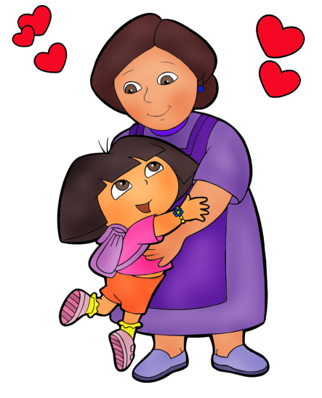
Таня не права.
Надо всех друзей и знакомых называть по имени.
Ответ
Одна девочка жаловалась возмущенно маме:
- Во дворе мальчишка, такой невежа, зовет меня Танька!
- А ты как его зовешь? - спросила мама.
Я его вообще никак не зову, - ответила Таня.
- Я ему просто кричу: «Эй, ты!»
- Скажите, права ли Таня? Почему?

Slide 22
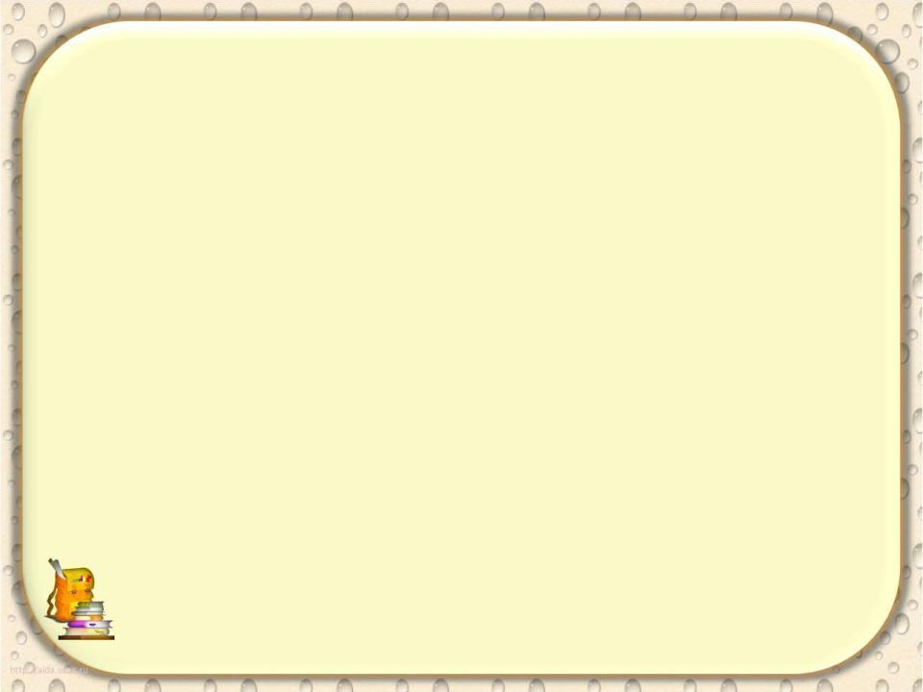

Есть одна игра для вас.
Я прочту стихи сейчас.
Я начну, а вы кончайте,
Дружно хором отвечайте.
Где отгадка - там конец.
Кто подскажет - молодец!

Slide 23
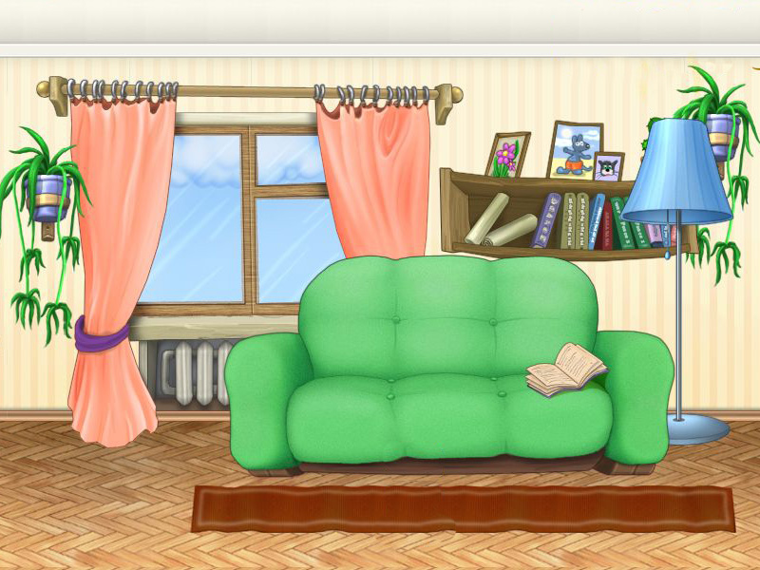
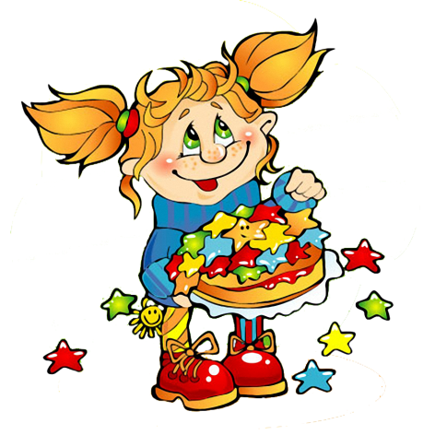
Маша знала слов немало,
Но одно из них пропало.
А оно-то, как на грех,
Говорится чаще всех.
Это слово ходит следом
За подарком, за обедом.
Это слово говорят,
Если вас благодарят.
Но молчит она как рыба
Вместо каждого…
Спасибо!
Ответ

Slide 24
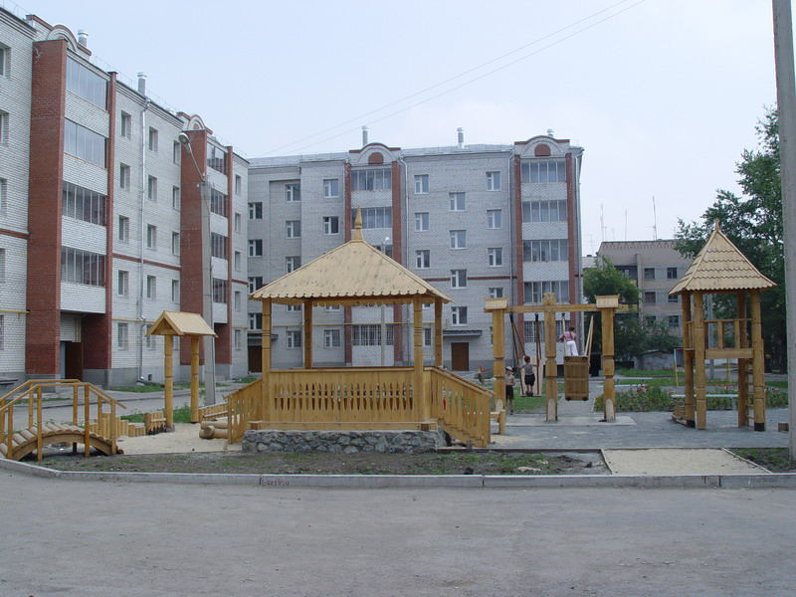
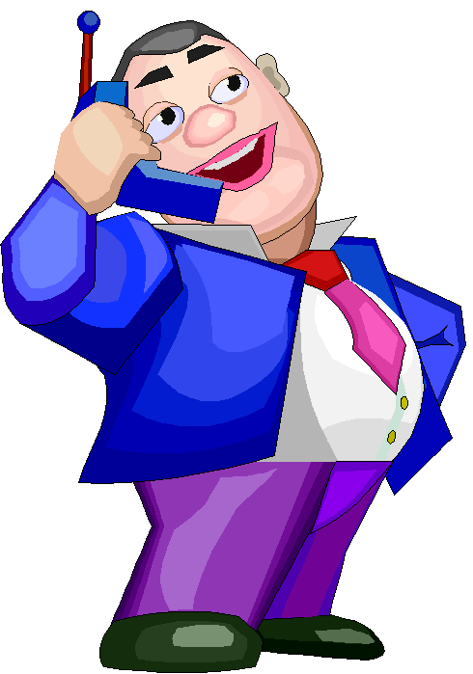
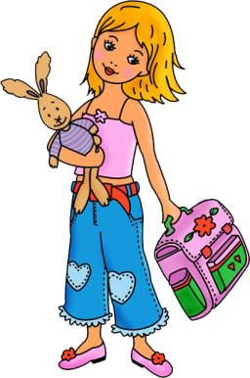
Дядя Саша огорчён,
Рассказал он вот о чём:
«Видел Настю – ученицу
Я на улице сейчас.
Настя – славная девчонка,
Настя ходит в первый класс. Но давно уже от Насти
Я не слышал слова…»
Ответ
Здрасте!

Slide 25
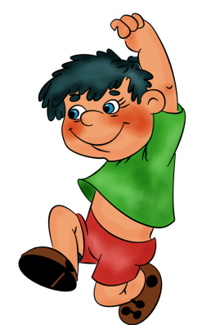
Встретил Витю я, соседа ... встреча грустная была:
На меня он, как торпеда, налетел из-за угла ...
Но - представьте! - зря от Вити ждал я слова …
Ответ
Извините!

Slide 26
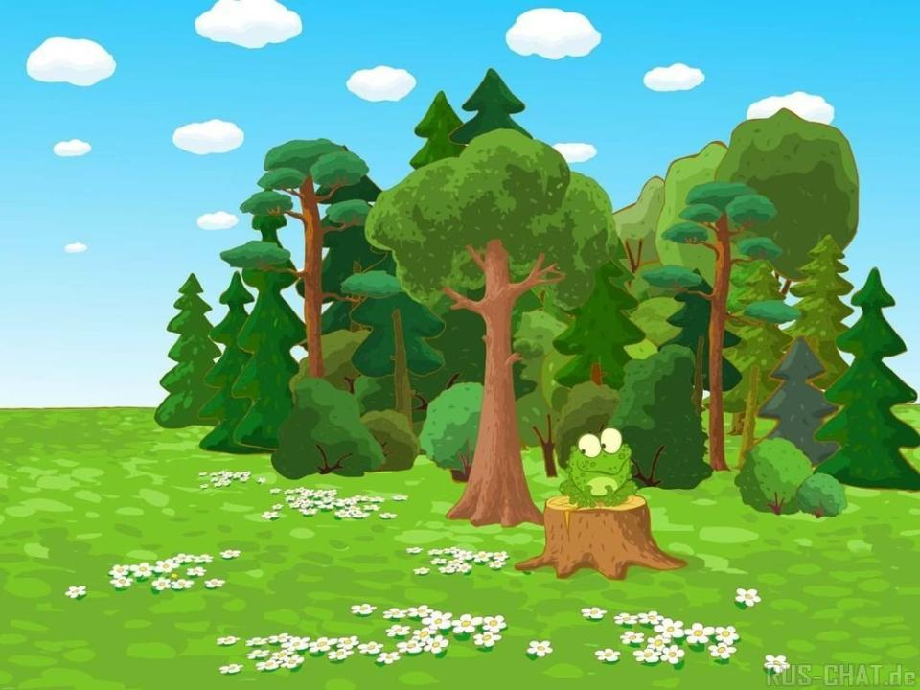


Зазеленеет даже пень,
Когда услышит…
Добрый день!
Ответ

Slide 27

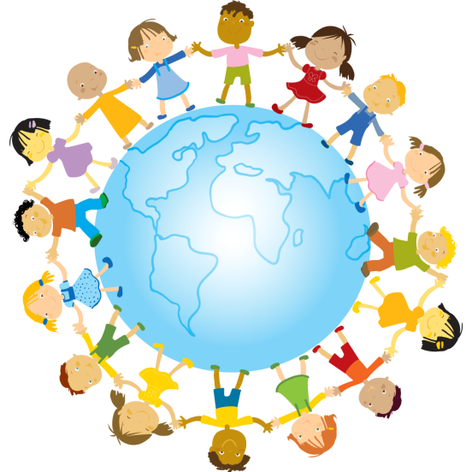
Ответ
И во Франции, и в Дании
На прощанье говорят…
До свидания!

Slide 28

Авторы: Озорнова О.П., МОУ «СОШ №55» г. Саратова
Щедрова Е.В., МДОУ №16 г. Северодвинска
Звук: Щедрова Е.В.
Стихи взяты из книги В.Дмитриевой
«Уроки вежливости для самых умных малышей»
Иллюстрации: www.forum.materinstvo.ru
www.lenagold.ru
Для сайта viki.rdf.ru

